Slide 1
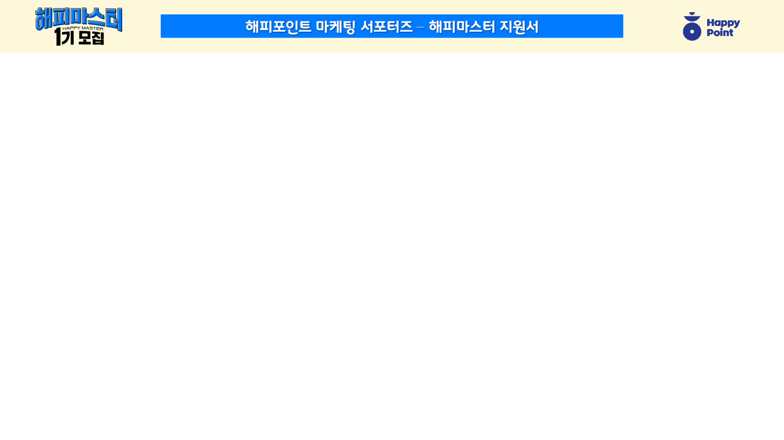
■ 지원 파트
마케팅 기획 or 영상 기획
■ 자기 소개서
사진 |  | 이름 |  | 성별 | 남성 / 여성
 |  | 생년월일 | YYYY – MM - DD | 휴대폰 번호
 |  | 주소 |  | 이메일 주소
대학교 | OO대학교 | 입학 연도 | YYYY - MM | 상태 | 재학 / 휴학 / 수료 / 졸업
 | (소재지: ) | 주전공 |  | 복수전공/부전공
대외활동 경력 (있는 경우) | 활동 기간 | 기관명/기업명 | 활동 내용
 | YYYY – MM ~ YYYY – MM

Slide 2
■ 역량 소개
1. 본인의 마케팅 혹은 영상 기획 능력을 마음껏 자랑해 주세요! (자유 양식)
2. 아래 주제에 대한 아이디어를 제출해 주세요! (마케팅 기획 파트) 해피포인트 멤버십 회원을 위한 브랜드 데이를 기획한다면? (영상 기획 파트) 해피포인트, 해피오더, 해피마켓, 해피콘 중 하나를 선택하여 1020대 타겟으로 홍보 영상을 기획한다면?
(뒷장 전체를 활용하여 주세요)

Slide 3
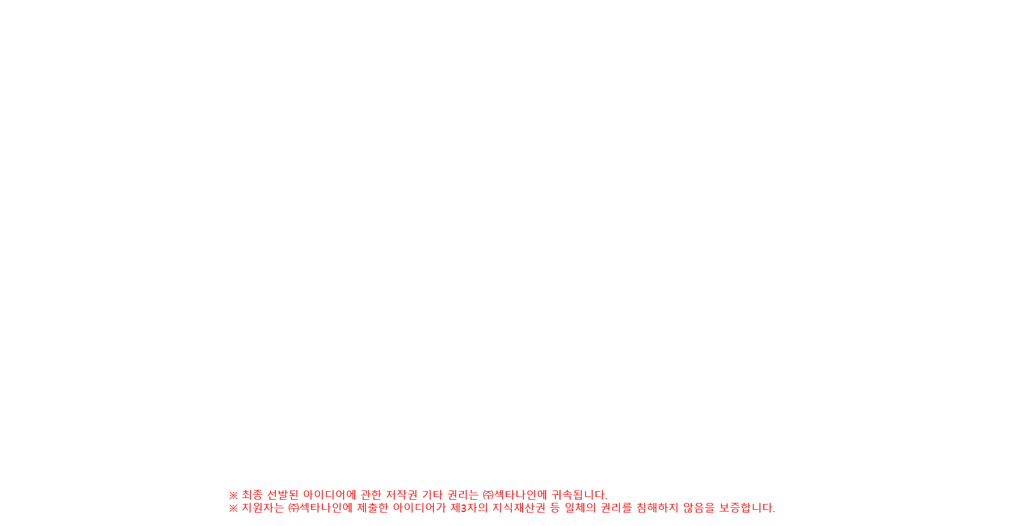
역량 소개 2번에 대한 아이디어 기획안을 작성해 주시기 바랍니다. (1장 분량)

Slide 4
[개인정보 수집 및 이용 동의]
1. 수집하는 필수 개인정보 항목
사진, 이름, 성별, 생년월일, 휴대폰 번호, 주소, 이메일 주소, 대학교(소재지), 입학 연도, 상태(재학/휴학/수료/졸업), 주전공, 복수전공/부전공, 대외활동 경력(활동 기간, 기관명/기업명, 활동 내용)
2. 개인정보 수집 목적
해피마스터 1기 모집 및 적합성 판단에 대한 근거 자료 활용
3. 개인정보 보유기간
최종 선발 완료 후 1개월 이내 파기
※ 모집 신청인원의 개인정보는 모두 파기되며 최종 선발 인원에 한하여 개인정보 재 수집 됩니다.
개인정보 수집 및 이용에 동의하지 않을 권리가 있습니다.
다만, 동의 거부 시 해피마스터 1기 모집 지원에 제한을 받을 수 있습니다.
□ 동의함 □ 동의안함
이름: ___________________ (서명)

